Slide 1
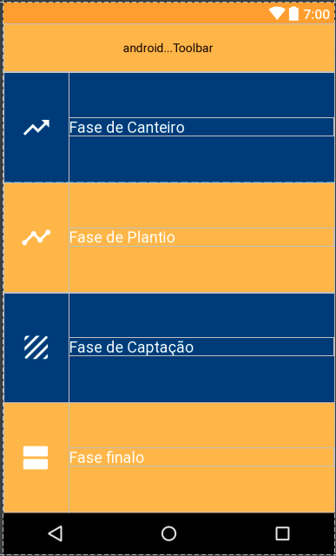



DashBoard
Notes:
A tela da Fase Canteiro trás as informações de estimativa contratada da base. Podemos entrar com os dados de Canteiro, Bandejas por Canteiro. Dos tipos Isopor e Plástico. Não é obrigatório preencher todas as 4 informações. Mas se preencher o Nr de Canteiros tem que preencher o campo correspondente bandejas por canteiro abaixo. Ao clicar em Calcular, o CropE calcula as Mudas Úteis e a Estimativa da Fase Canteiro. Temos um quadro para marcarmos se o Produtor também tem mudas dos concorrentes (Misto) O botão Salvar, salva este cálculo e volta para a Lista de Produtores.

Slide 2
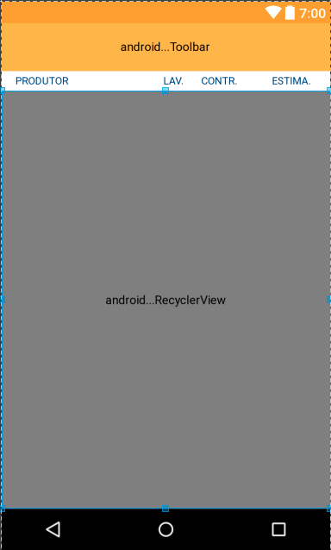

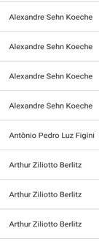
DashBoard – Fase Canteiro
30000 15000
10000 12000
8500 8500
12000 12000
32000 35000
10500 12000
22000 20000
5000 45000
Próximo >
Notes:
A tela da Fase Canteiro trás as informações de estimativa contratada da base. Podemos entrar com os dados de Canteiro, Bandejas por Canteiro. Dos tipos Isopor e Plástico. Não é obrigatório preencher todas as 4 informações. Mas se preencher o Nr de Canteiros tem que preencher o campo correspondente bandejas por canteiro abaixo. Ao clicar em Calcular, o CropE calcula as Mudas Úteis e a Estimativa da Fase Canteiro. Temos um quadro para marcarmos se o Produtor também tem mudas dos concorrentes (Misto) O botão Salvar, salva este cálculo e volta para a Lista de Produtores.

